Slide 1





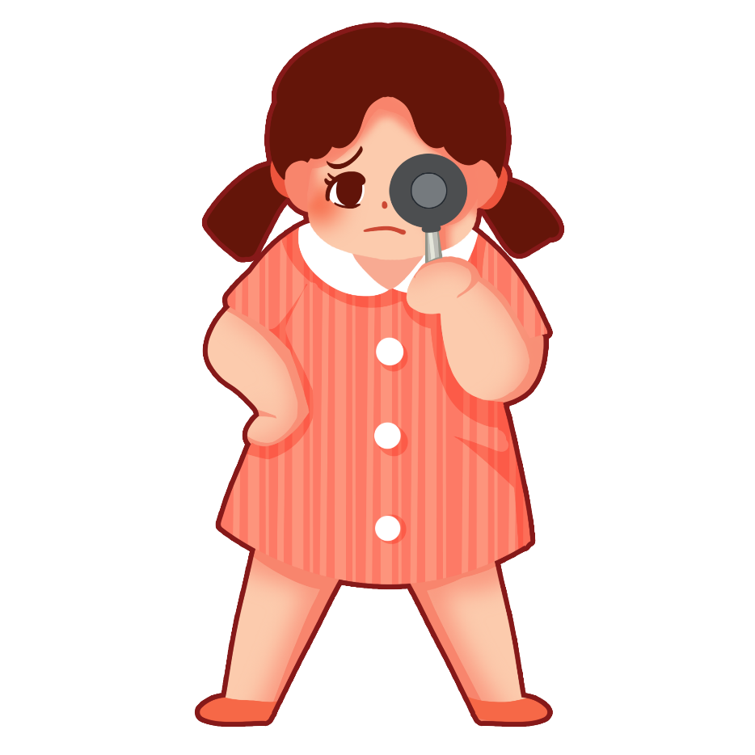



Slide 2








Bắt đầu

Slide 3


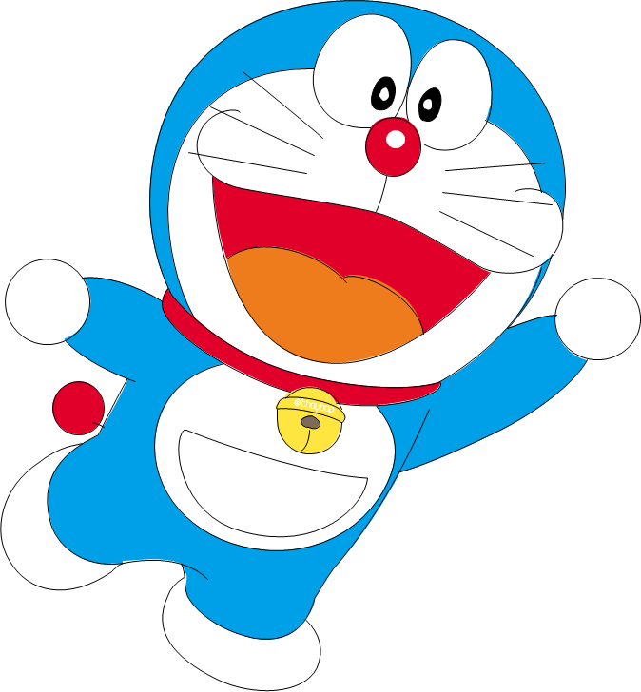
Trò chơi gồm 3 câu hỏi trắc nghiệm
Ở mỗi câu hỏi, các em sẽ có thời gian 10 giây để đưa ra đáp án.
Để trả lời, em sẽ giơ thẻ đáp án:
A
B
C
Các em có thời gian 1 phút để chuẩn bị các thẻ màu nhé!

Slide 4
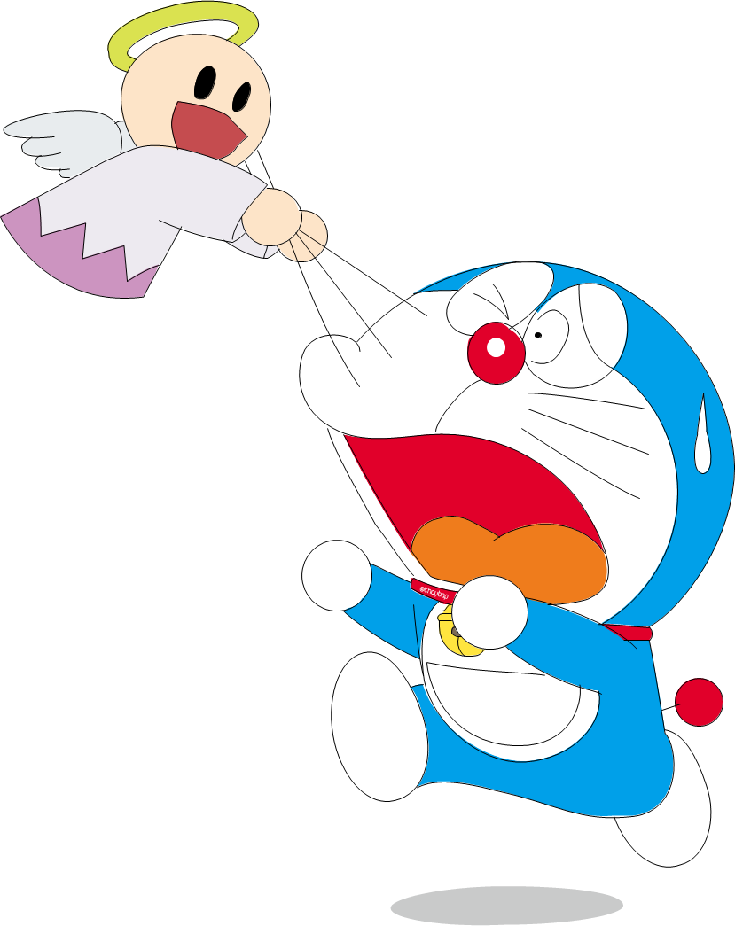




Yeahhh,
Đúng rồi!
Mình thích màu này!
Số liền trước và số liền sau của 42 135
Huhu,
chưa chính xác rồi!
Bạn chọn lại nha.
42 133 và
42 136
B. 42 136 và
42 137
C. 42 134 và
42 136
Thầy cô nhấp chuột 1 lần để hiện câu hỏi. Nhấp thêm 1 lần để hiện các đáp án
Thầy cô nhấp vào chiếc chuông ở màu mà học sinh chọn để kiểm tra đáp án
Sau khi HS trả lời xong, thầy cô nhấp chuột hoặc phím -> để đến câu hỏi tiếp theo

Slide 5

Yeahhh,
Đúng rồi!
Mình thích màu này!
Số liền trước và số liền sau của 80 000
Huhu,
chưa chính xác rồi!
Bạn chọn lại nha.
99 999 và
80 001
B. 79 999 và
80 001
C. 70 000 và
90 000
Thầy cô nhấp chuột 1 lần để hiện câu hỏi. Nhấp thêm 1 lần để hiện các đáp án
Thầy cô nhấp vào chiếc chuông ở màu mà học sinh chọn để kiểm tra đáp án
Sau khi HS trả lời xong, thầy cô nhấp chuột hoặc phím -> để đến câu hỏi tiếp theo

Slide 6

Yeahhh,
Đúng rồi!
Mình thích màu này!
Số liền trước và số liền sau của 99 999
Huhu,
chưa chính xác rồi!
Bạn chọn lại nha.
99 998 và
100 000
B. 99 997 và
999 999
C. 100 000 và
100 001
Thầy cô nhấp chuột 1 lần để hiện câu hỏi. Nhấp thêm 1 lần để hiện các đáp án
Thầy cô nhấp vào chiếc chuông ở màu mà học sinh chọn để kiểm tra đáp án
Sau khi HS trả lời xong, thầy cô nhấp chuột hoặc phím -> để đến câu hỏi tiếp theo

Slide 7


Cảm ơn các bạn
đã chọn vòng cổ
cho tớ!

Slide 8




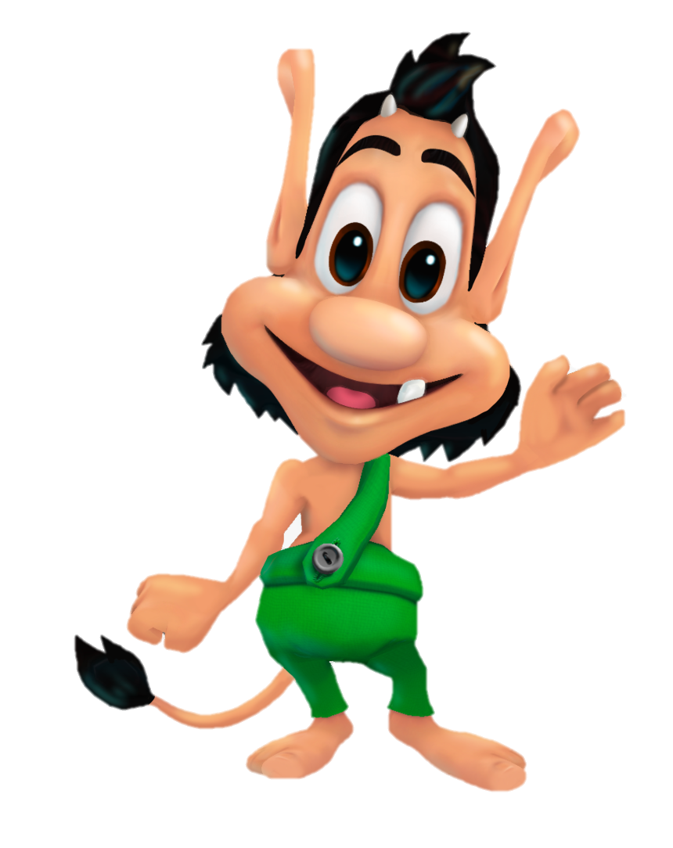



Slide 9


Slide 10



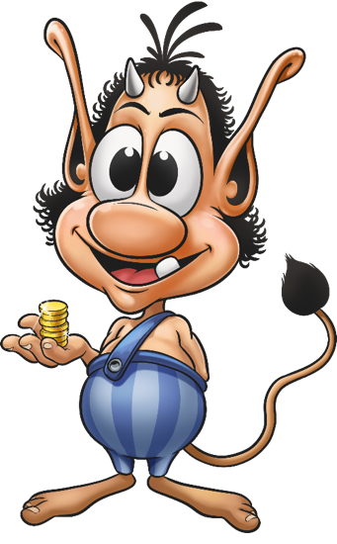
Xin chào!
Tôi là Hugo
Hãy giúp tôi
giải cứu gia đình mình
khỏi mụ phù thủy Sina nhé!

Slide 11

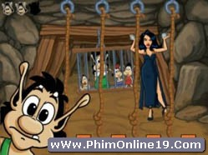
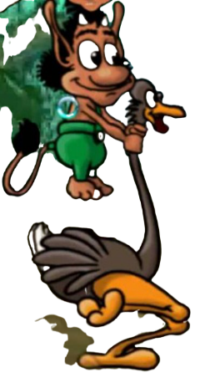
Mê cung
đá
Đầm lầy cá sấu
Khu rừng
kì bí

Slide 12

= , <, > ?
1
= , <, > ?
a. 9 897 10 000
68 534 68 499
34 000 33 979
b. 8 563 8 000 + 500 + 60 + 3
45 031 40 000 + 5 000 + 100 + 30
70 208 60 000 + 9 000 + 700 + 9
?
<
?
=
8 563
?
?
<
>
45 130
>
>
?
?
69 709

Slide 13
2
Chọn câu trả lời đúng
a. Số bé nhất trong các số 20 107, 19 482, 15 999, 18 700 là:
A. 20 107 B. 19 482 C. 15 999 D. 18 700
b. Số nào dưới đây có chữ số hàng trăm là 8?
A. 57 680 B. 48 954 C. 84 273 D. 39 825
c. Số dân của một phường là 12 987 người. Số dân của phường đó làm tròn đến hàng nghìn là:
A. 12 900 B. 13 000 C. 12 000 D. 12 960

Slide 14







Notes:
Hương Thảo – Zalo 0972115126

Slide 15








a. Số bé nhất trong các số 20 107, 19 482, 15 999, 18 700 là:
A. 20 107
B. 19 482
C. 15 999
D. 18 700
Notes:
Hương Thảo – Zalo 0972115126

Slide 16
b. Số nào dưới đây có chữ số hàng trăm là 8?
A. 57 680
C. 84 273
B. 48 954
D. 39 825

Slide 17
c. Số dân của một phường là 12 987 người. Số dân của phường đó làm tròn đến hàng nghìn là:
A. 12 900
C. 12 000
B. 13 000
D. 12 960

Slide 18
Mê cung
đá
Đầm lầy cá sấu
Khu rừng
kì bí

Slide 19
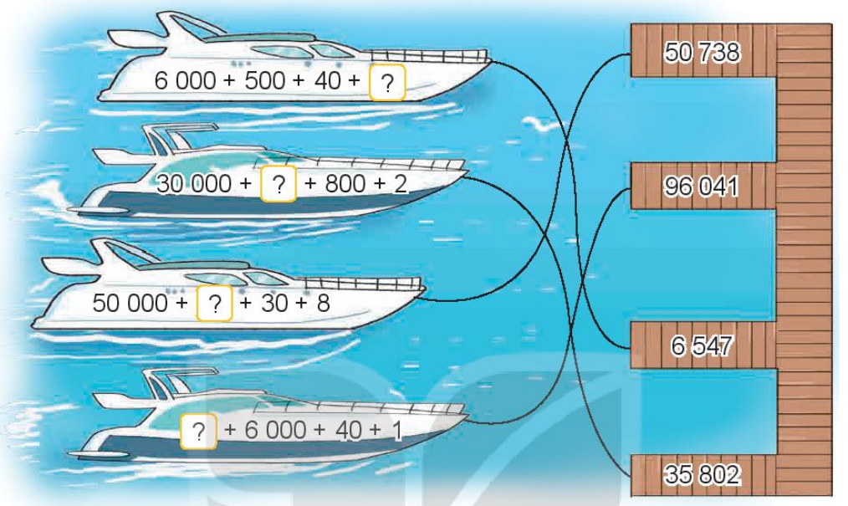
3
Số?
7
5 000
700
90 000

Slide 20
Mê cung
đá
Đầm lầy cá sấu
Khu rừng
kì bí

Slide 21
Trong bốn ngày đầu của tuần chiến dịch tiêm chủng mở rộng, thành phố A đã tiêm được số liều vắc-xin COVID-19 như sau:
4
Thứ Hai: 36 785 liều vắc-xin Thứ Ba: 35 952 liều vắc-xin
Thứ Tư: 37 243 liều vắc-xin Thứ Năm: 29 419 liều vắc-xin
a. Ngày nào thành phố A tiêm được nhiều liều vắc-xin nhất? Ngày nào thành phố A tiêm được ít liều vắc-xin nhất?
b. Viết tên các ngày theo thứ tự có số liều vắc xin đã được tiêm từ ít nhất đến nhiều nhất

Slide 22
Thứ Hai: 36 785 liều vắc-xin Thứ Ba: 35 952 liều vắc-xin
Thứ Tư: 37 243 liều vắc-xin Thứ Năm: 29 419 liều vắc-xin
a. Ngày nào thành phố A tiêm được nhiều liều vắc-xin nhất? Ngày nào thành phố A tiêm được ít liều vắc-xin nhất?
=> Ngày thứ Tư thành phố A tiêm được nhiều liều vắc-xin nhất
=> Ngày thứ Năm thành phố A tiêm được ít liều vắc-xin nhất

Slide 23
Thứ Hai: 36 785 liều vắc-xin Thứ Ba: 35 952 liều vắc-xin
Thứ Tư: 37 243 liều vắc-xin Thứ Năm: 29 419 liều vắc-xin
b. Viết tên các ngày theo thứ tự có số liều vắc xin đã được tiêm từ ít nhất đến nhiều nhất
Ta có: 29 419 < 35 952 < 36 785 < 37 243
Nên các ngày theo thứ tự có số liều vắc xin đã được tiêm từ ít nhất đến nhiều nhất sắp xếp như sau:
Thứ Năm, Thứ Ba, Thứ Hai, Thứ Tư.

Slide 24
Mê cung
đá
Đầm lầy cá sấu
Khu rừng
kì bí

Slide 25
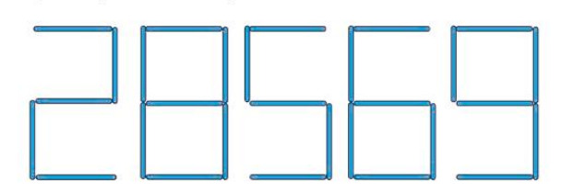

Đố em!
Số 28 569 được sắp xếp bởi các que tính như sau:
5
Hãy chuyển chỗ một que tính để tạo thành số bé
Để được số bé nhất có thể từ các chữ số được xếp bởi các que tính (như hình vẽ) thì theo thứ tự chữ số hàng chục nghìn, hàng nghìn, hàng trăm, hàng chục, hàng đơn vị phải bé nhất có thể.

Slide 26

Ta được số bé nhất 20 568
Ở hàng chục nghìn là chữ số 2, chuyển chỗ 1 que tính không thể được chữ số bé hơn 2.
Ở hàng nghìn là chữ số 8, chuyển chỗ (lấy ra) 1 que tính được chữ số 0.
Que tính vừa lấy ra ở chữ số 8 xếp vào chữ số hàng trăm (5), hàng chục (6) đều không được chữ số bé hơn; xếp vào chữ số hàng đơn vị (9) sẽ được chữ số 8 bé hơn 9.

Slide 27
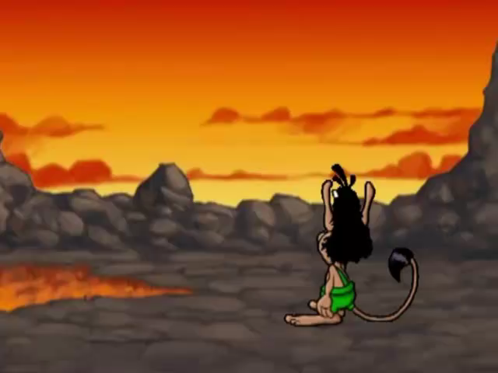

Slide 28




